Slide 1
Con los pies en la nubes
Jornadas Técnicas REDIRIS. Valladolid 2011.

Slide 2
Agenda
¿en qué nube quiero estar y quien quiero ser en la nube?
  La nube del NIST
  Grados de madurez
  Posicionamiento de nube híbrida. Federación.
¿y que está pasando con la red?
  Tendencia FCP vs Ethernet
  Protocolos de extensión de capa 2
  VxLAN

Slide 3

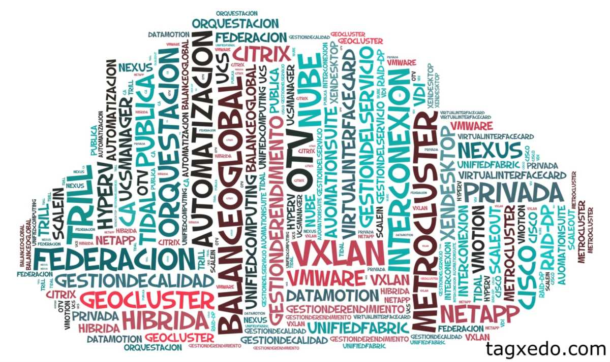

qué más decir de la nube?

Slide 4

¿qué es exactamente?
Definiciones formales
Definiciones
  Paradigma de computación en el cual los límites están marcados por conceptos de racionalización económica más que por argumentos puramente técnicos. Prof. Kenneth K Chellapa 1997
  El aprovisionamiento dinámico de recursos IT (HW, SW o Servicios) desde terceros y sobre una red.
  Cloud Computing es un modelo que habilita el acceso bajo demanda a través de una red a un conjunto de recursos de computación compartidos (redes, servidores, almacenamiento y servicios), con la característica particular de poder ser aprovisionados y desplegados rápidamente, con un mínimo esfuerzo de gestión o interacción del proveedor de dichos servicios. NIST National Institute for Standard and Technology

Slide 5
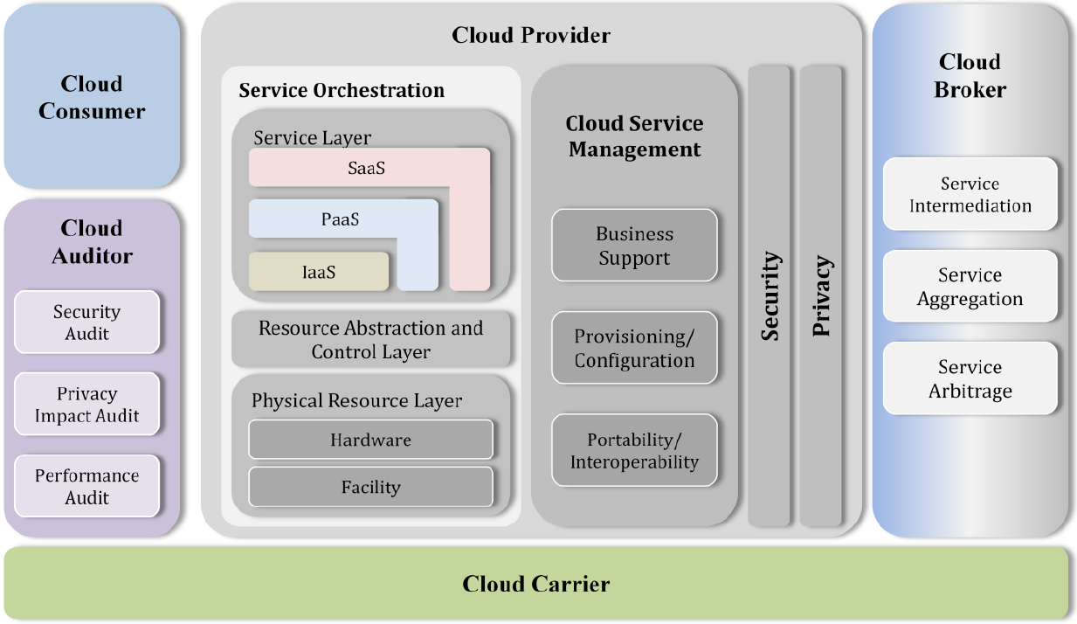
¿qué elementos la componen? quién quiero ser y que necesito para serlo….
Fuente: NIST. Septiembre 2011

Slide 6
¿y cuanto me queda hasta la nube?
Escala de madurez tecnológica
IT Agility (penetration of abstraction layers)
Cloud
Dynamic
Automation
SOFTWARE FABRIC
Virtual
FEDERAR Y EXTENDER IT
Optimization
(standardization)
CATÁLOGO DE SERVICIO CUSTOMIZABLE
  Aseguramiento de Servicios
AUTOSERVICIO DE SERVIDORES CONTABILIZABLE
Consolidation
ADOPCIÓN DE ESTANDARES Y POLITICAS DE CUMPLIMIENTO
  Entrega de Servicio
Physical
AUTOMATIZACIÓN DEL APROVISIONAMIENTO DE SERVIDORES
DESPLIEGUE DE INFRAESTRUCTURAS DE DATACENTER DINÁMICAS
Value
Driver
CAPEX
OPEX
Revenue

Slide 7
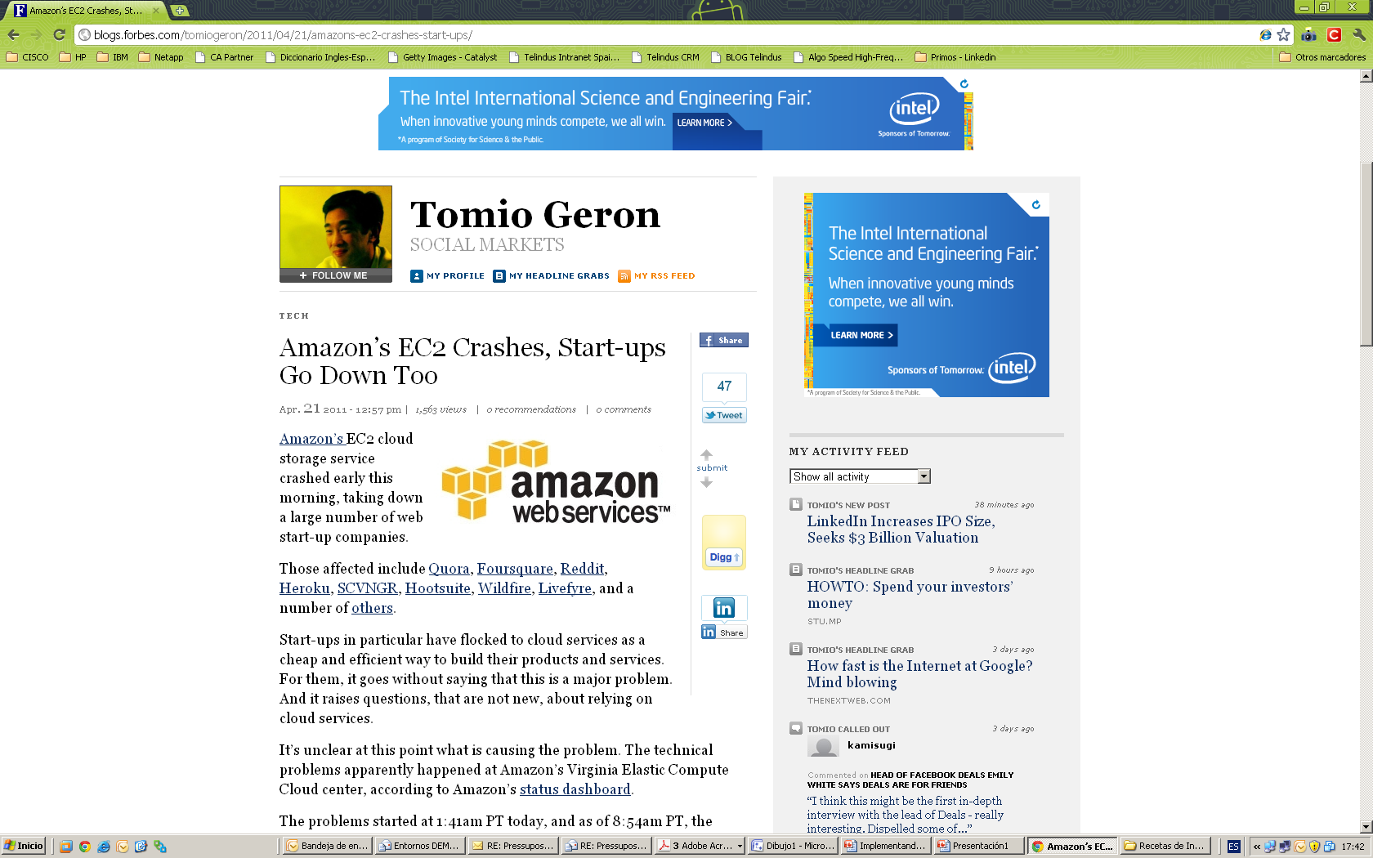
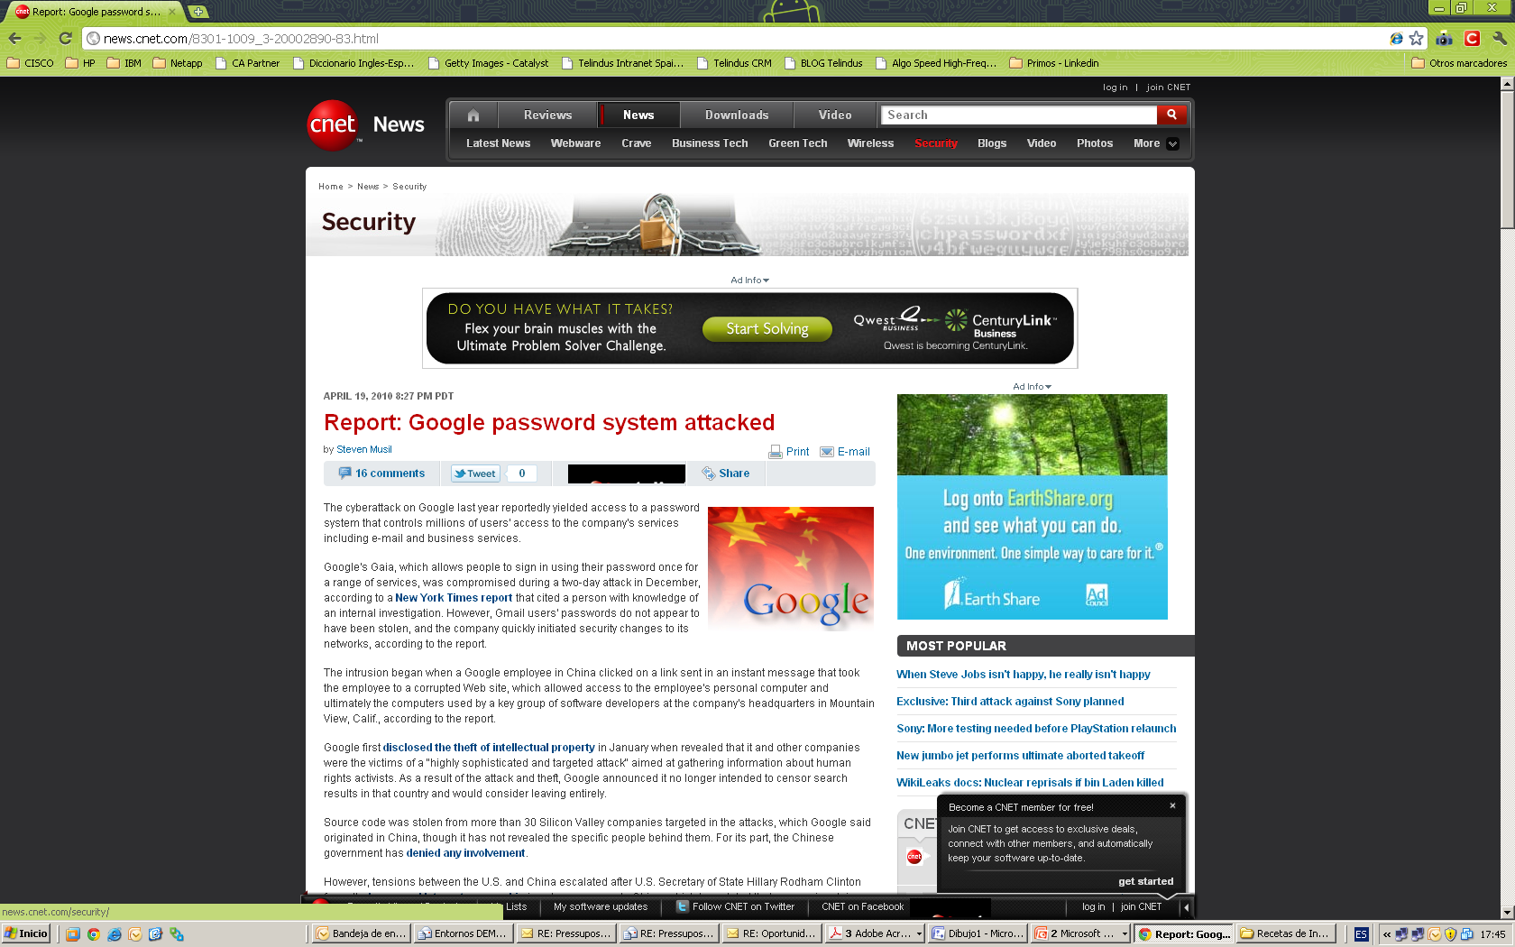

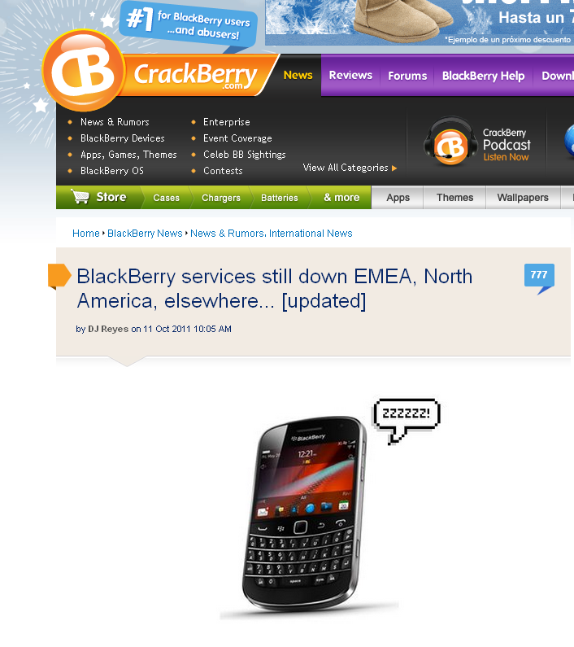
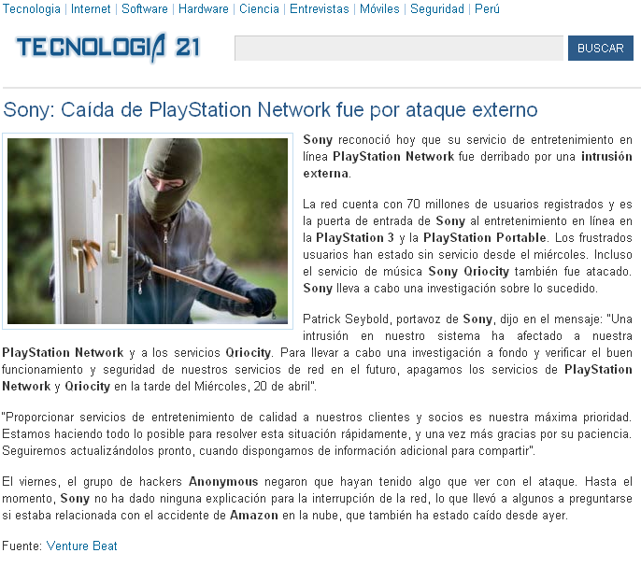
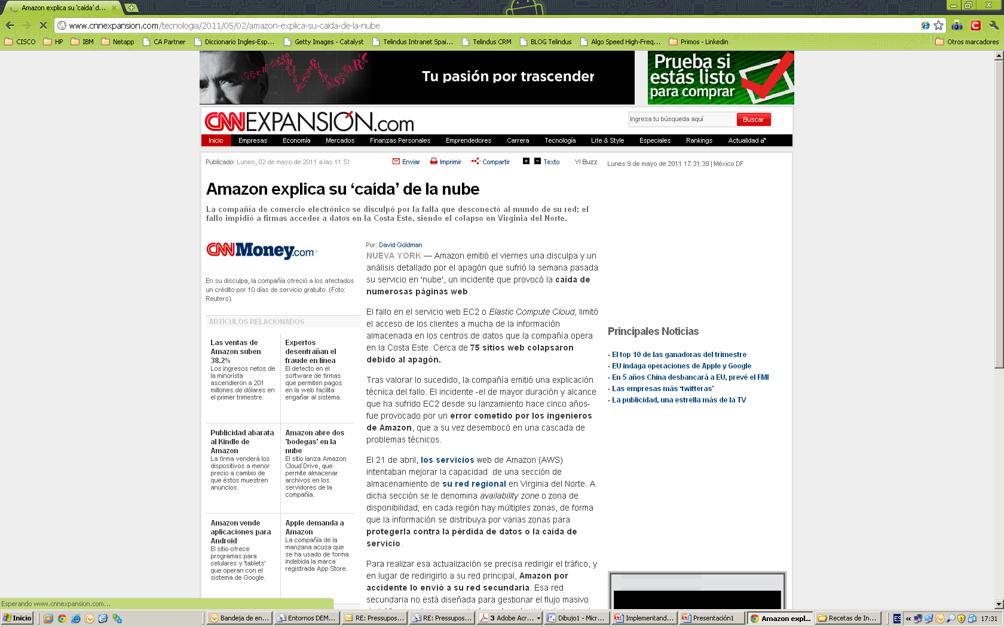
…pero… qué nube necesito? es suficientemente madura la nube Pública?

Slide 8

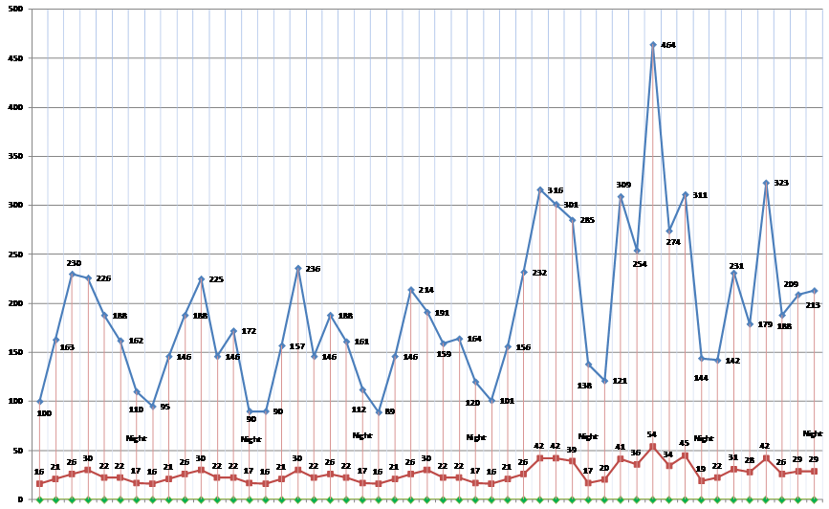
cuánto riesgo quiero asumir?
Clasificando la criticidad de mis servicios
NUBE PÚBLICA
Dimensionábamos los picos de producción
desde aquí….
NUBE PRIVADA
hasta aquí….
Dimensionamos el core de negocio
Año 5 A.C. (antes del Cloud)
Año 2 D.C. (después del Cloud)

Slide 9



…de donde vengo y a donde voy… quemando etapas
El pasado cercano!!
Hoy
Mañana
El futuro
BROKER
Internal
Private
Cloud
Virtual
Data centre
Cloud
Brokerage
Cloud
Ecosystem
Aquí estamos.. ¿o no?
Y esto, no tardando mucho...
?
Está llegando muy rápido

Slide 10

cualquier viaje necesita un camino…
¿cómo moveremos los datos?
FCoE
iSCSI
QDR
10GbE
AoE
3G
4G
Infiniband
OTV
FCP
LTE
Ethernet
100GbE
No Spanning Tree
40GbE
TRILL
VxLAN
16 Gbps

Slide 11
¿qué es lo que viene?
Almacenamiento hacia ethernet
Ethernet, por su versatilidad, será el protocolo universal de transporte para todos los datos.
  FCP. Costes elevados, rendimiento inferior
  FCoE. Paso intermedio. Protege la inversión y avanza hacia ethernet.
  Ethernet 10G. Bloque: iSCSI. File System: NFS, pNFS, CIFS…
  Evoluciones disponibles. 40G, 100G.
  Lossless, UltraLow latency, No Spanning Tree, Multipath, etc…
  Protocolos de extensión DCB

Slide 12
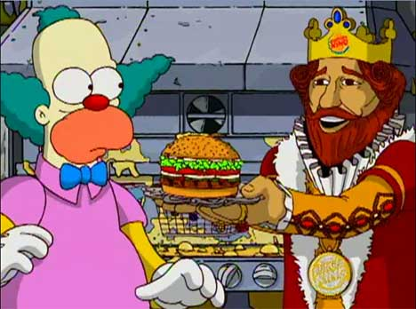
¿qué es lo que viene?
…visibilidad total sin complejidad…
Sencillez, sencillez, sencillez, sencillez, sencillez, sencillez, sencillez, sencillez, sencillez…
Sencillez, sencillez, sencillez, sencillez, sencillez, sencillez, sencillez, sencillez, sencillez…
Ubicuidad
Geocluster
Brokering

Slide 13
Protocolo VxLAN
…haciendo visibles la nubes
VxLAN 14
VxLAN 21
LA CLOUD (L3)
VM1.1 a VM2.2 - Resolución MAC, vía Multicast L3
Router 3
Router 1
L3
Router 2
L3
L3
vSwitch 3
vTEP
VxLAN Gateway
vSwitch 1
vTEP
VM 3.1
VM 3.2
vSwitch 2
vTEP
VM 1.1
VM 1.2
VM 2.1
VM 2.2
vDatacenter 3
vDatacenter 1
Join Multicast 229.0.0.1 VxLAN 14
Join Multicast 229.0.0.1 VxLAN 14
vDatacenter 2
Envío Unicast VM2.2 a VM1.1 vía VxLAN GW y memorización de MAC y vTEP

Slide 14

Gracias por su atención
Sobre todo a estas horas y después de lo de ayer…..
JAJAJAJAJAJAJAJA
guillermo.martinez@telindus.es

